Slide 1
Website
QUẢN LÝ QUÁN CÀ PHÊ
Công nghệ .NET
175050002 NGUYỄN MINH HUY
15505033 NGUYỄN THỊ PHƯƠNG THẢO
165050009 LÊ NGỌC ĐĂNG QUANG
165050195 LÊ VĂN BÌNH
165050056 NGUYỄN LÊ PHÚC NGUYÊN
ThS. NGUYỄN THỊ THANH TRÚC

Slide 2
Mục tiêu nghiên cứu
Ôn lại kiến thức về ngôn ngữ C# và IDE Visual Studio
Lập trình hướng đối tượng (OOP).
Mô hình ASP .NET MVC 5 (Controller, Model & View).
Truy vấn cơ sở dữ liệu LinQ to SQL Server.
Các công nghệ .NET khác.

Slide 3
Khách hàng
Đăng ký và đăng nhập tài khoản.
Xem các loại thức uống và giá, được sắp xếp theo danh mục.
Đặt đơn hàng thức uống (yêu cầu phải đăng nhập).
Xem tin tức mới nhất của quán hoặc các tin tức liên quan.

Slide 4
Quản lý
Quản lý đơn đặt hàng của khách hàng.
Quản lý danh mục thức uống (thêm, xóa, sửa).
Quản lý tin tức, cập nhật tin tức của quán.
Lưu trữ thông tin cá nhân của khách hàng.
Quản lý giao diện người dùng.

Slide 5
Cơ sở dữ liệu
customer (id, fullname, username, password, email, address, phonenumber, borndate)
category (id, name)
drink (id, name, idcategory, picture, describe, price, date)
bill (id, payment, status, date, idcustomer)
billinfo (id, idbill, iddrink, count, price)
account (username, displayname, password, type)
news (id, title, author, source, subtitle, content, picture, topic)

Slide 6
Controllers
AdminController.cs: Xử lý tương tác với giao diện quản lý và các chức năng quản lý như thêm xóa sửa nước uống, quản lý khách hàng, đơn hàng…
BRCoffeeControllers.cs: Xử lý giao diện chính của khách hàng khi truy cập vào website, lấy dữ liệu từ database đưa lên trang chính.
CartControllers.cs: Xử lý chức năng giỏ hàng và đặt đơn hàng của khách hàng.
NewsControllers.cs: Xử lý giao diện tin tức cho website.
UserControllers.cs: Xử lý việc đăng ký, session đăng nhập của khách hàng.

Slide 7
Đánh giá
Website quản lý có đầy đủ chức năng cơ bản để giới thiệu và quản lý một quán cà phê. Sử dụng giao diện đơn giản theo phong cách material và framework bootstrap nên hỗ trợ tốt responsive trên nhiều độ phân giải màn hình khác nhau (mobile, tablet, laptop, pc…).

Slide 8
Nhược điểm
Giao diện chưa được đa dạng và nhiều màu sắc.
Các chức năng vẫn chưa được hoàn thiện.
Cơ sở dữ liệu vẫn còn thiếu những thuộc tính quan trọng.
Vẫn còn một số lỗi tồn đọng.

Slide 9
Hướng phát triển
Hoàn thiện các chức năng cơ bản còn thiếu.
Kiểm và rà soát, sửa các lỗi còn tồn đọng trên website.
Phát triển thêm các chức năng cần thiết (SEO…).
Thiết kế giao diện thân thiện, dể sử dụng hơn.
Tích hợp các công nghệ mới nhất cho website.

Slide 10
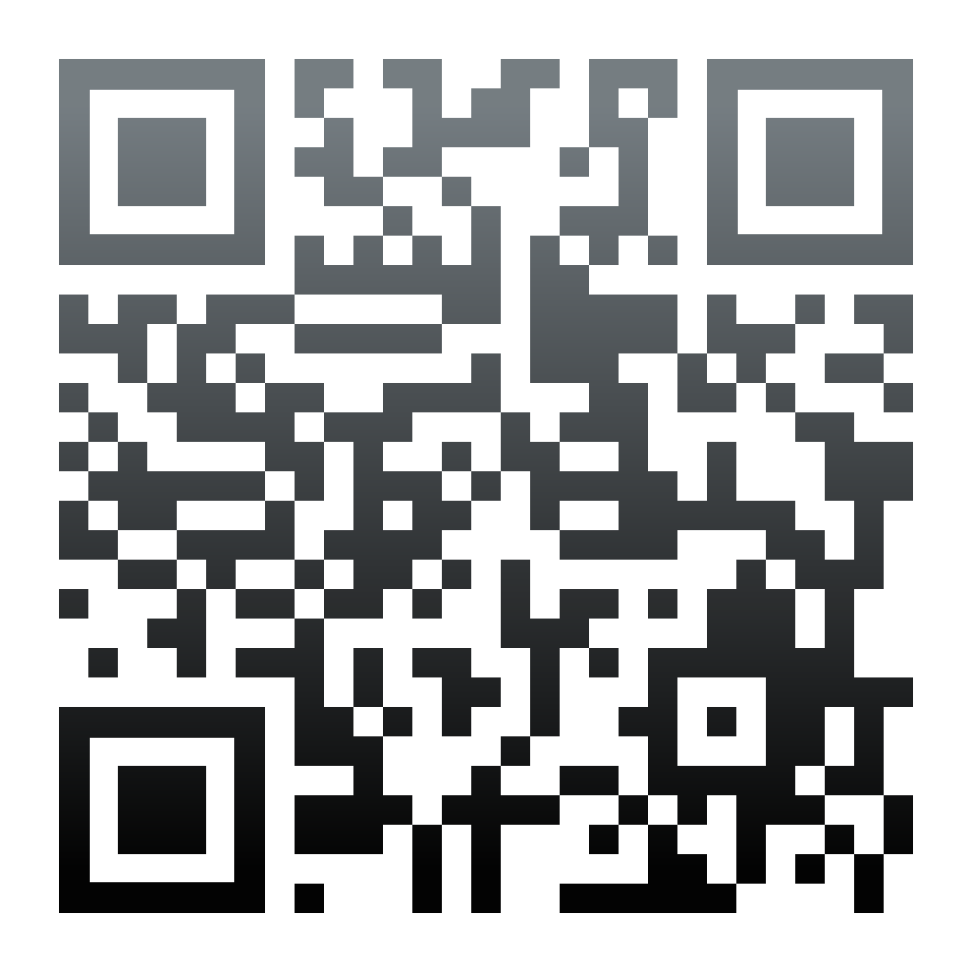
https://github.com/ithgnm/BR-Coffee

